Slide 1
Θεατρικές Εφαρμογές και Διδακτική της Φυσικής Ι
Ενότητα 2: Παράλληλες θεωρητικές και εργαστηριακές προσεγγίσεις των τεχνικών και της δομής του κουκλοθέατρου, της κινούμενης εικόνας και ενός θέματος από τις φυσικές επιστήμες. Μέρος Β’
Αντιγόνη Παρούση - Βασίλης Τσελφές
Σχολή Επιστημών της Αγωγής
Τμήμα Εκπαίδευσης και Αγωγής στην Προσχολική Ηλικία

Slide 2
Φως
Μάθημα 2^{ο}
Διδάσκουν:
Α. Παρούση & Β. Τσελφές

Slide 3
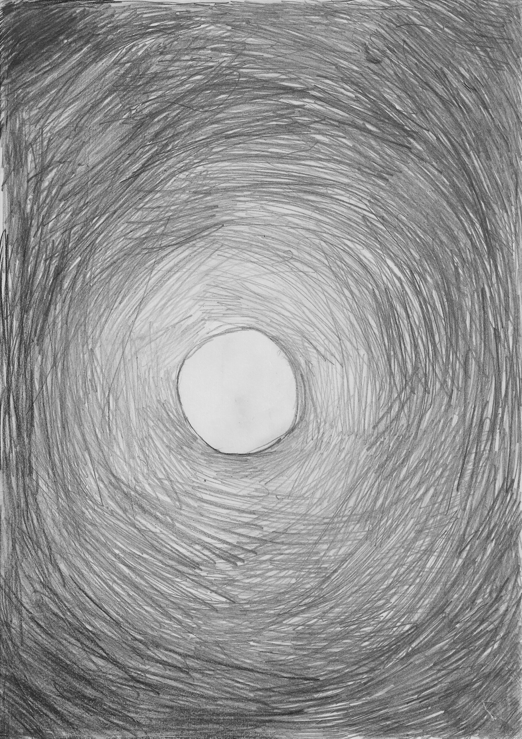
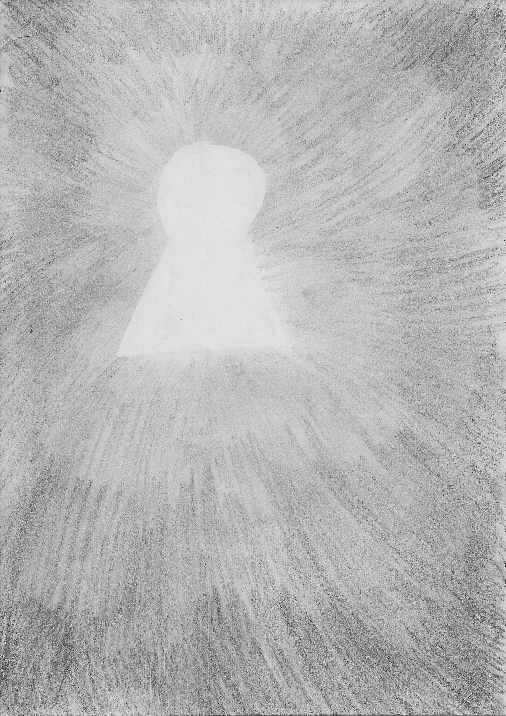
φως - σκοτάδι
Δημιουργία...
2
1

Slide 4
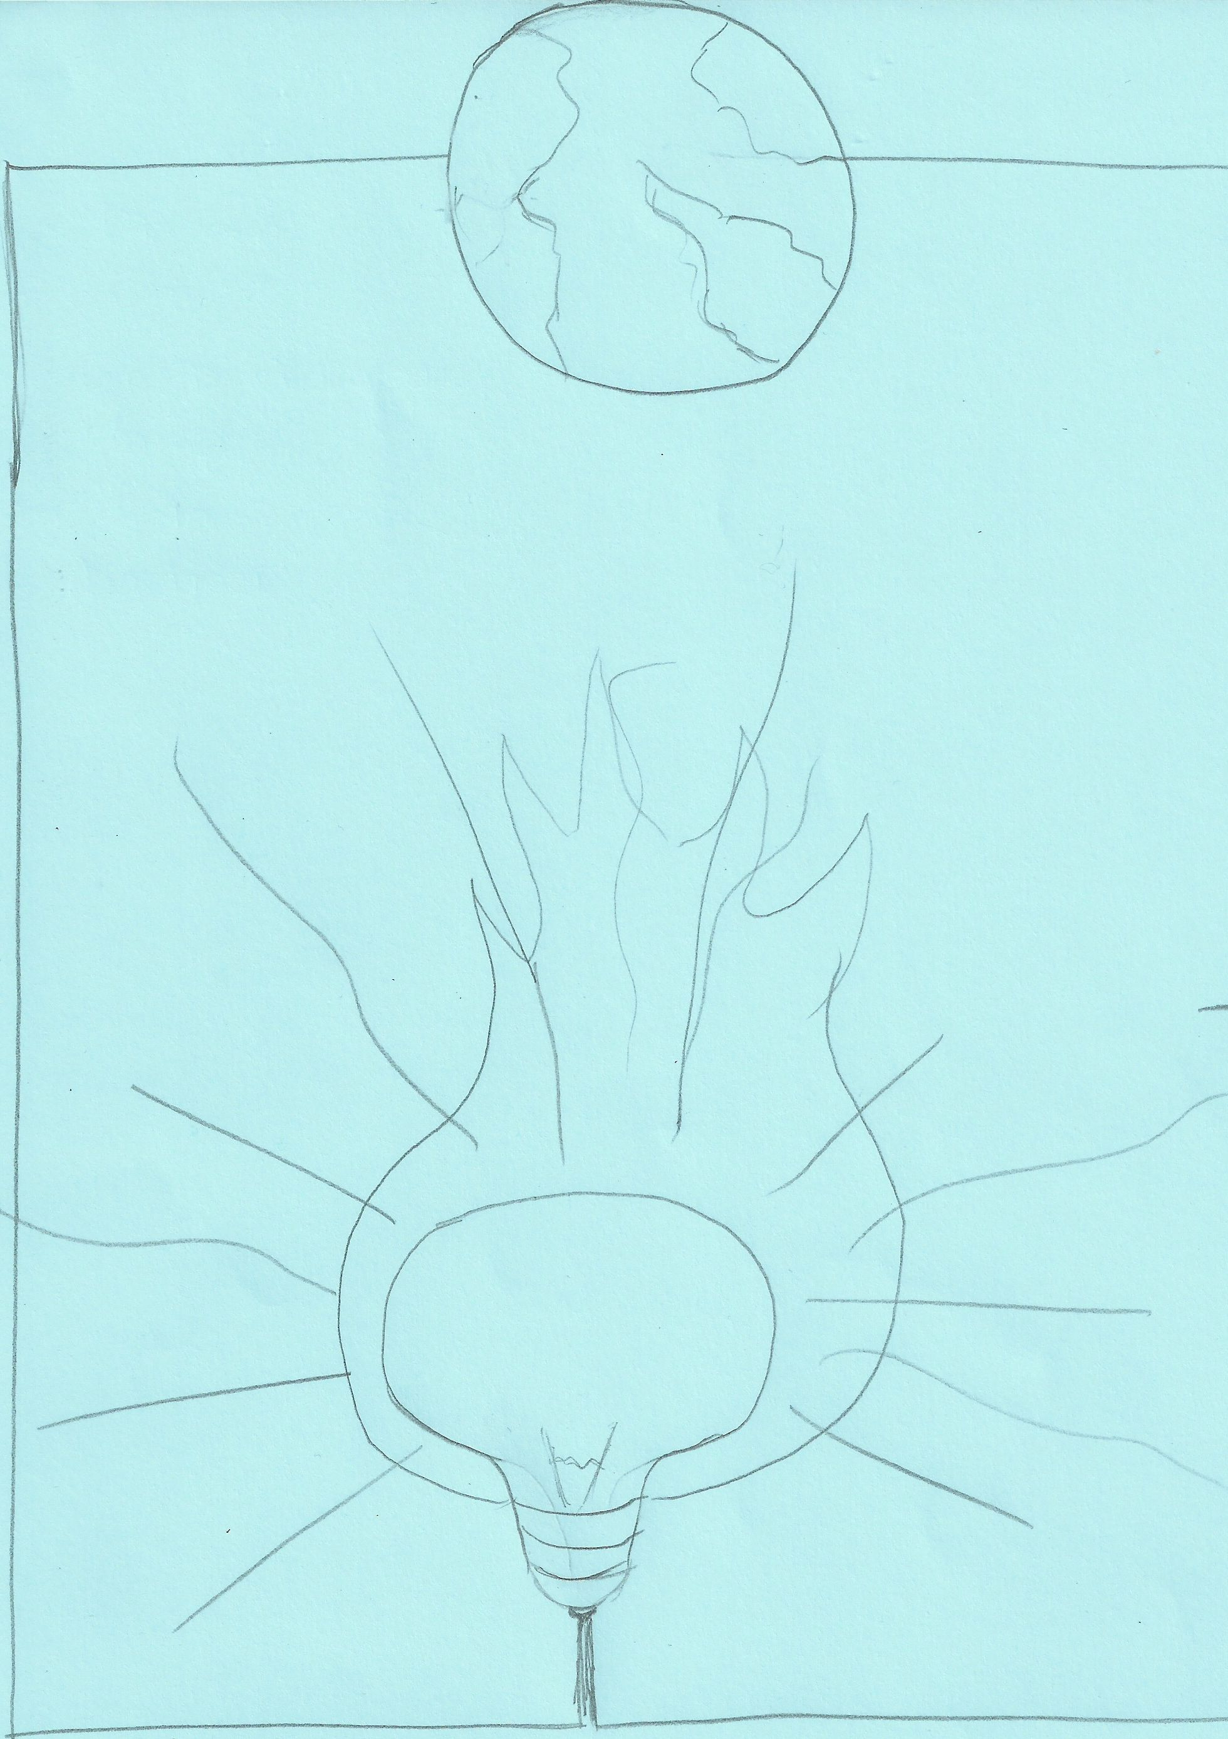
Το φως φωτιά
Συνυπάρχει με το «στοιχείο της φωτιάς» λίγο πολύ σε όλα τα γήινα και κυριαρχεί στα ουράνια (Αριστοτέλης)
Στοιχείο/ χαρακτηριστικό της ζωής, της σοφίας, του καλού...
Η αναφορά στην Κύπρο;;;
3

Slide 5
4

Slide 6
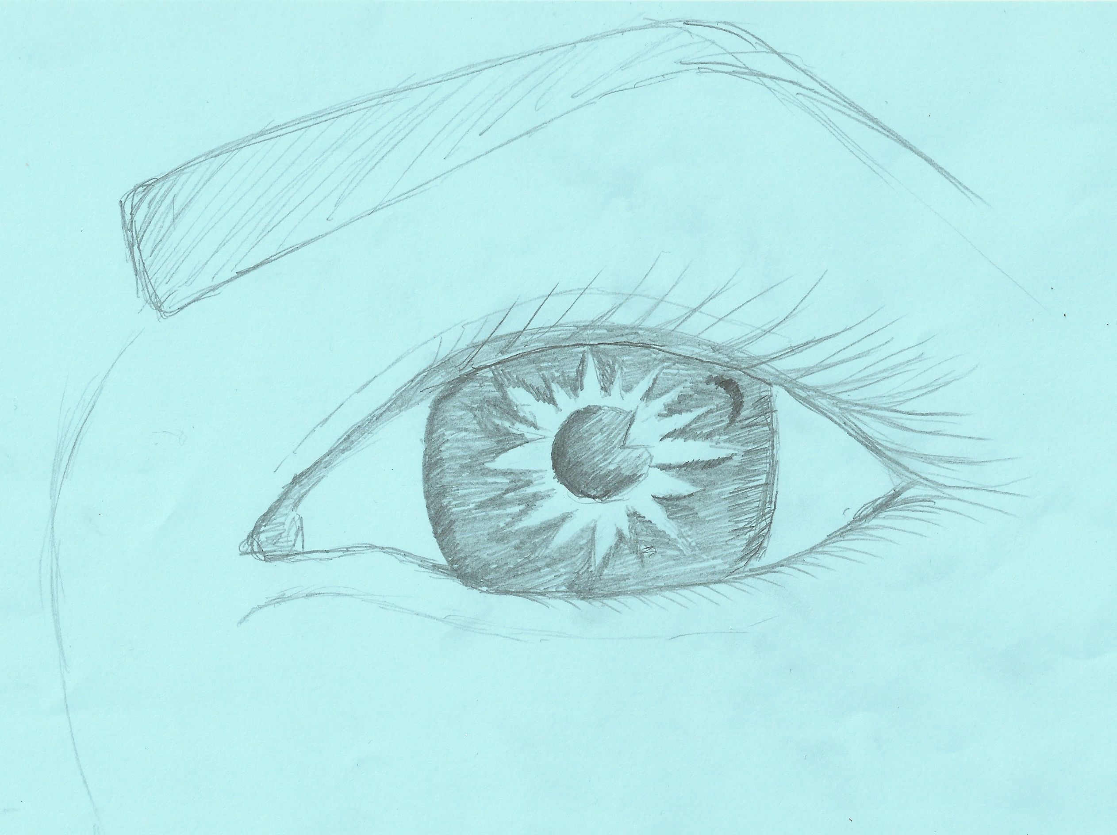
φως και όραση
Από το εσωτερικό φως στο εξωτερικό...
και πάλι πίσω...
5

Slide 7
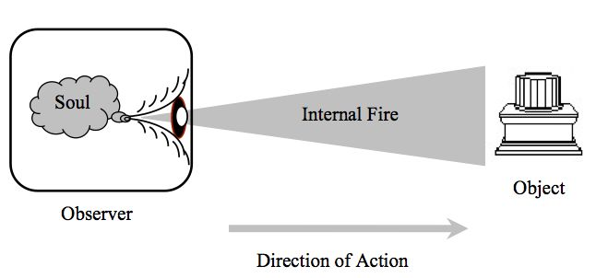
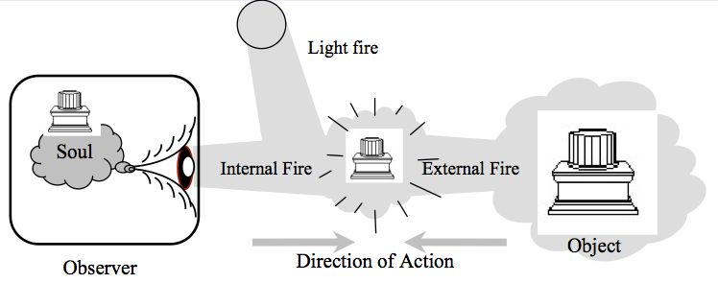
Πυθαγόρας
6
Πλάτωνας
7

Slide 8
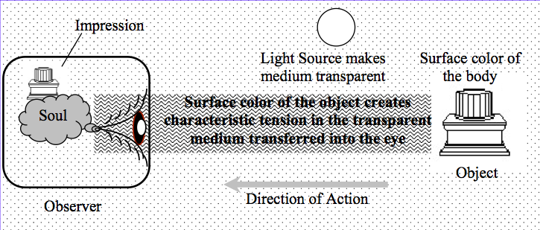
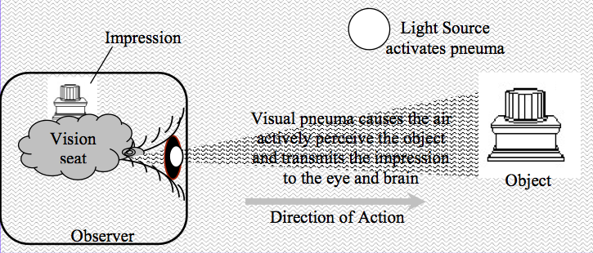
Αριστοτέλης
8
Γαληνός
9

Slide 9
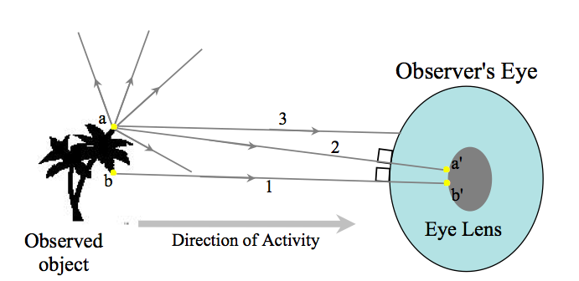
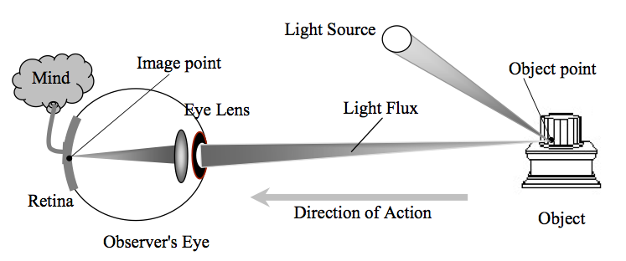
Αλ Χαϊθάμ
10
Κέπλερ
11

Slide 10
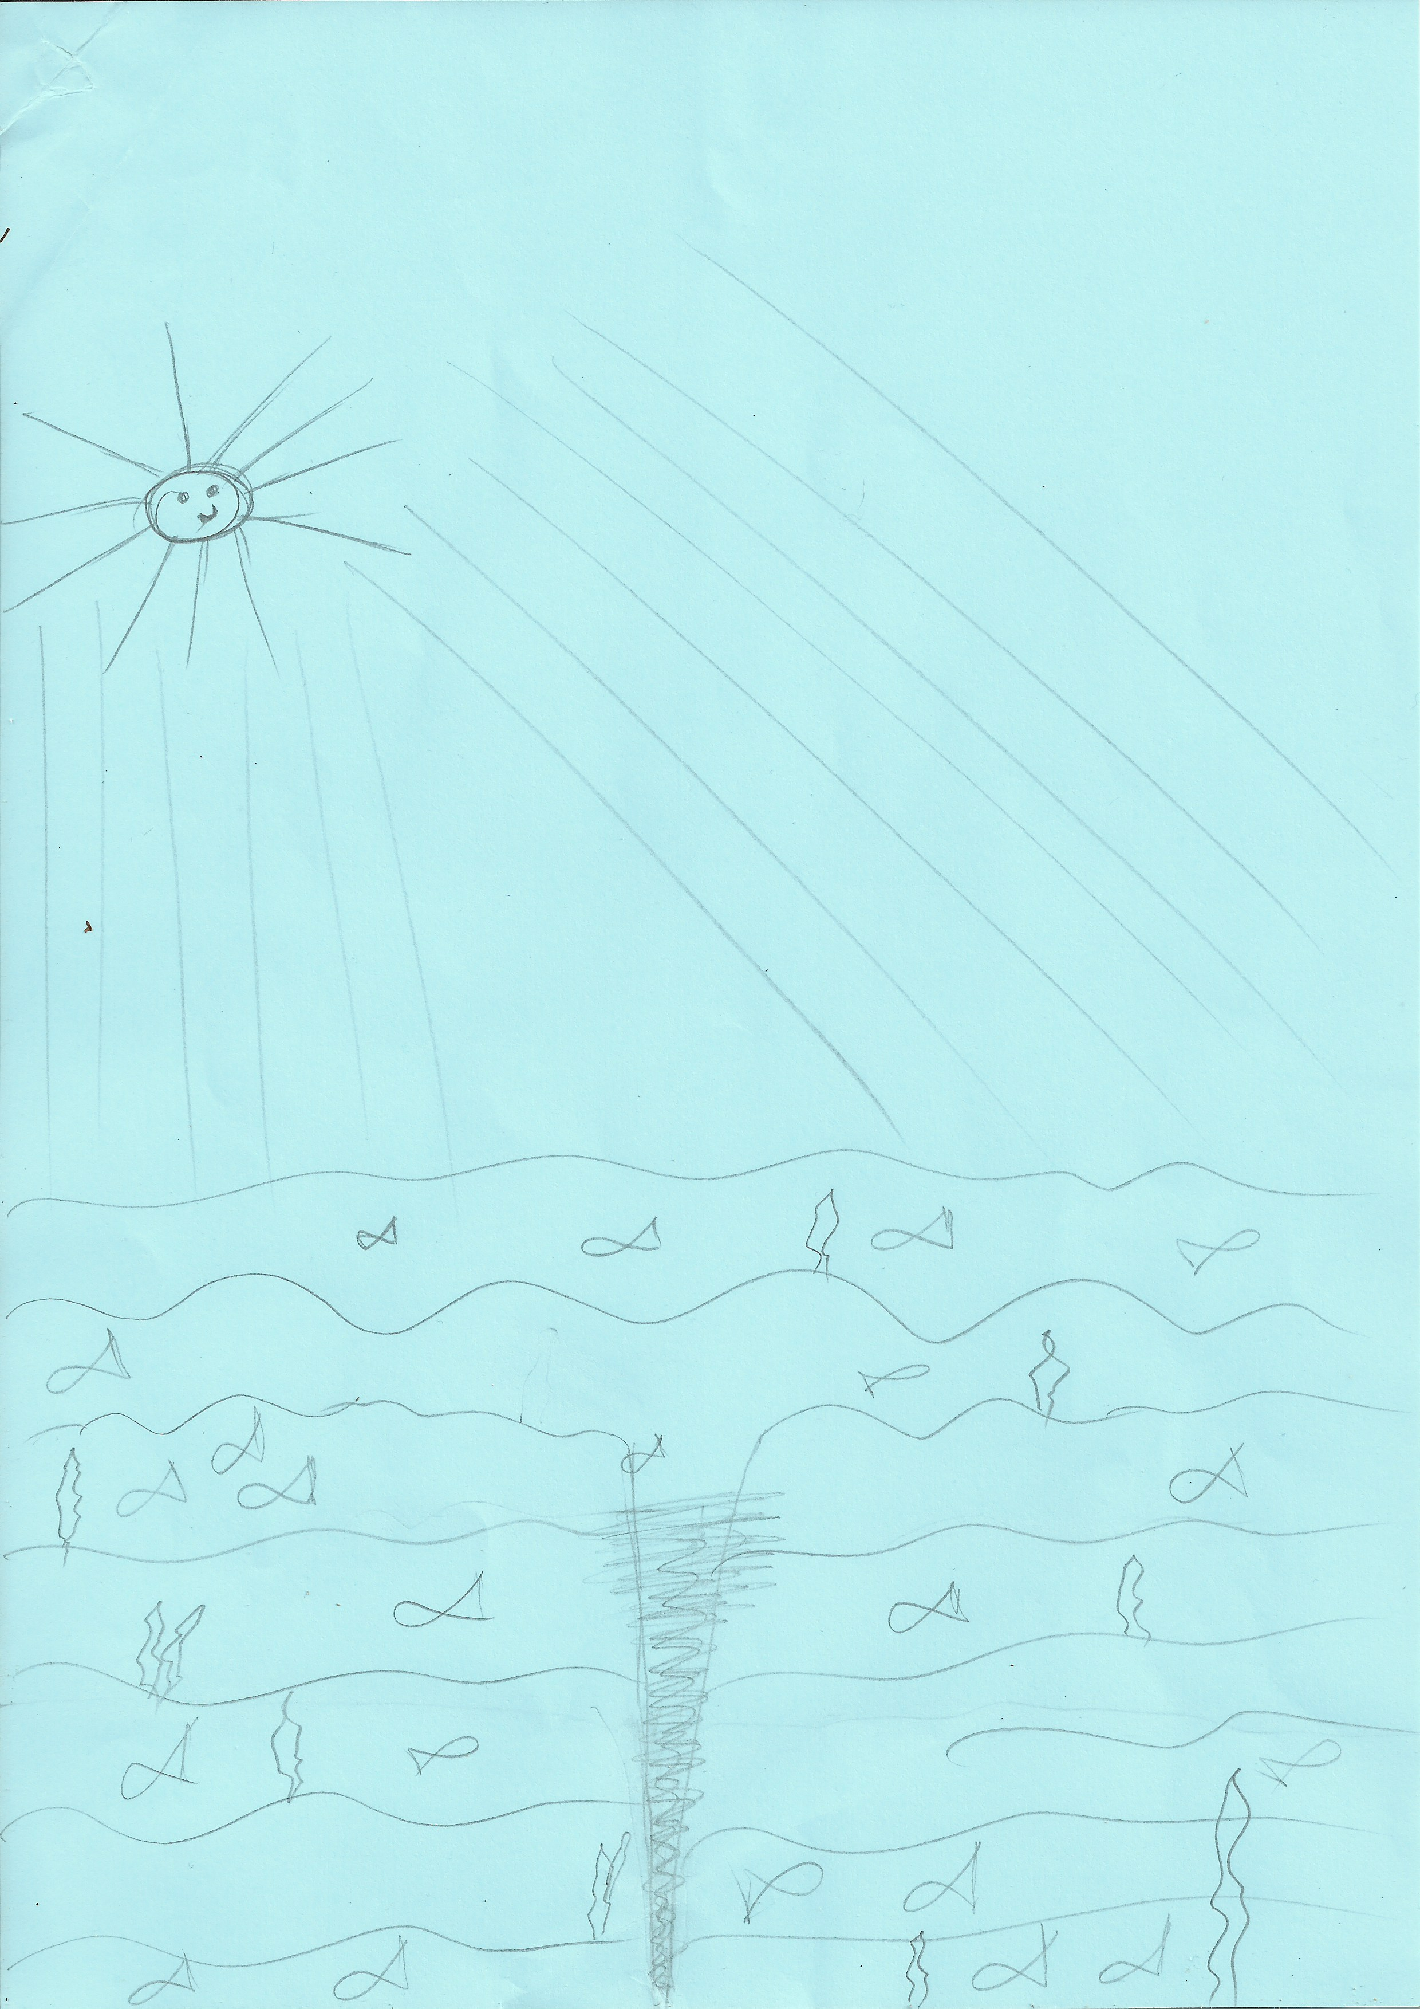
φως ζωή
Θερμοκρασία...
Φωτοσύνθεση...
Τροφική αλυσίδα...
Επικοινωνία...
Ιστορία...
12

Slide 11
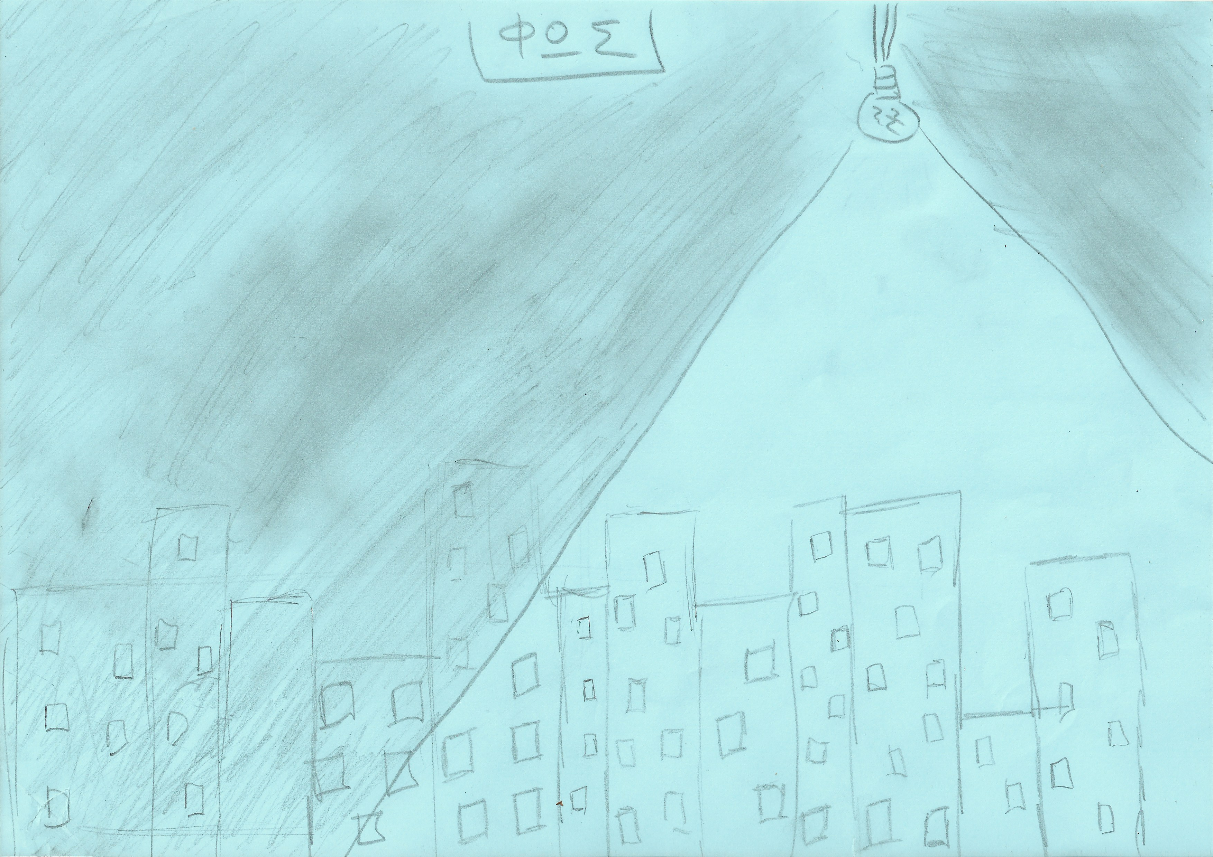
τέχνο - φως
Πηγές...
Φωτισμός...
Επικοινωνία...
13

Slide 12
φως μυστήριο...
Δεν το αισθανόμαστε...
ούτε καν το βλέπουμε
Μας δείχνει την ιστορία μας...
Τόσο όσο πιο μακριά μπορούμε να δούμε
Είναι άχρονο...
αν και καθορίζει το χρόνο μας

Slide 13
Είδωλα παντού...
Το φως δεν υπάρχει πριν βγει από μια «πηγή», ούτε μετά την «απορρόφησή» του από κάποιο σώμα.
Σώματα που συντίθενται από άτομα είναι ουσιαστικά κενά!
Το Σύμπαν είναι γεμάτο από φως μέρα νύχτα. Τι βλέπουμε όμως τη νύχτα;
Καθρέφτες: η απόδειξη ότι βλέπουμε είδωλα.
Αναγνώριση προσώπου: η απόδειξη ότι βλέπουμε, τελικά, με το μυαλό μας

Slide 14
Η μεγαλύτερη ταχύτητα στο Σύμπαν
C = 300.000 km/sec
Έτσι ξέρουμε κάθε στιγμή της ημέρας τι συνέβη στον Ήλιο πριν 8 λεπτά.
τι συνέβη στα κοντινά μας άστρα πριν από μερικές χιλιάδες χρόνια
τι συνέβη στο κέντρο του Γαλαξία μας πριν 50.000 χρόνια...
και μάλλον δεν θα μάθουμε ποτέ τι συμβαίνει τώρα...

Slide 15
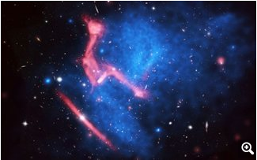
Σε απόσταση πέντε δισεκατομμύριων ετών φωτός
14

Slide 16
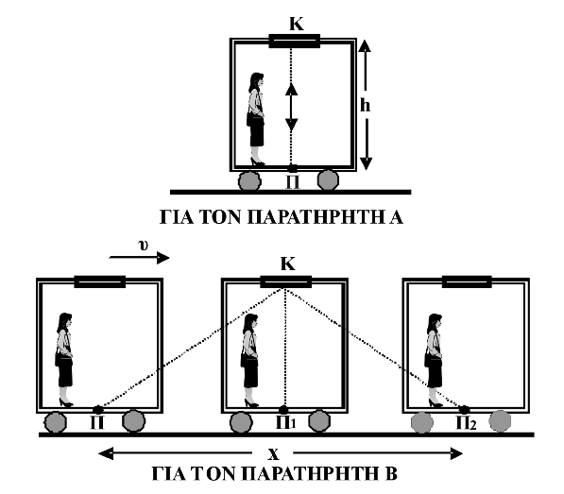
Η σχετικότητα του χρόνου
15

Slide 17
Πώς θα ήταν η ζωή σε ένα σύστημα που ο χρόνος ρέει πολύ πιο αργά από τον δικό μας;;;
Και πως θα ήταν η ζωή σε ένα άχρονο σύστημα;;;

Slide 18
Τέλος

Slide 19
Χρηματοδότηση
Το παρόν εκπαιδευτικό υλικό έχει αναπτυχθεί στο πλαίσιο του εκπαιδευτικού έργου του διδάσκοντα.
Το έργο «Ανοικτά Ακαδημαϊκά Μαθήματα στο Πανεπιστήμιο Αθηνών» έχει χρηματοδοτήσει μόνο την αναδιαμόρφωση του εκπαιδευτικού υλικού.
Το έργο υλοποιείται στο πλαίσιο του Επιχειρησιακού Προγράμματος «Εκπαίδευση και Δια Βίου Μάθηση» και συγχρηματοδοτείται από την Ευρωπαϊκή Ένωση (Ευρωπαϊκό Κοινωνικό Ταμείο) και από εθνικούς πόρους.

Slide 20
ΣημειΩματα

Slide 21
Σημείωμα Ιστορικού Εκδόσεων Έργου
Το παρόν έργο αποτελεί την έκδοση 1.0.
Έχουν προηγηθεί οι κάτωθι εκδόσεις:
Έκδοση διαθέσιμη εδώ.

Slide 22
Σημείωμα Αναφοράς
Copyright Εθνικόν και Καποδιστριακόν Πανεπιστήμιον Αθηνών, Αντιγόνη Παρούση και Βασίλης Τσελφές 2015. Αντιγόνη Παρούση και Βασίλης Τσελφές. «Θεατρικές Εφαρμογές και Διδακτική της Φυσικής Ι - Ενότητα 2: Παράλληλες θεωρητικές και εργαστηριακές προσεγγίσεις των τεχνικών και της δομής του κουκλοθέατρου, της κινούμενης εικόνας και ενός θέματος από τις φυσικές επιστήμες. Μέρος Β’». Έκδοση: 1.0. Αθήνα 2015. Διαθέσιμο από τη δικτυακή διεύθυνση: http://opencourses.uoa.gr/courses/ECD6.

Slide 23
Σημείωμα Αδειοδότησης
Το παρόν υλικό διατίθεται με τους όρους της άδειας χρήσης Creative Commons Αναφορά, Μη Εμπορική Χρήση Παρόμοια Διανομή 4.0 [1] ή μεταγενέστερη, Διεθνής Έκδοση. Εξαιρούνται τα αυτοτελή έργα τρίτων π.χ. φωτογραφίες, διαγράμματα κ.λ.π., τα οποία εμπεριέχονται σε αυτό και τα οποία αναφέρονται μαζί με τους όρους χρήσης τους στο «Σημείωμα Χρήσης Έργων Τρίτων».
[1] http://creativecommons.org/licenses/by-nc-sa/4.0/
Ως Μη Εμπορική ορίζεται η χρήση:
που δεν περιλαμβάνει άμεσο ή έμμεσο οικονομικό όφελος από την χρήση του έργου, για το διανομέα του έργου και αδειοδόχο
που δεν περιλαμβάνει οικονομική συναλλαγή ως προϋπόθεση για τη χρήση ή πρόσβαση στο έργο
που δεν προσπορίζει στο διανομέα του έργου και αδειοδόχο έμμεσο οικονομικό όφελος (π.χ. διαφημίσεις) από την προβολή του έργου σε διαδικτυακό τόπο
Ο δικαιούχος μπορεί να παρέχει στον αδειοδόχο ξεχωριστή άδεια να χρησιμοποιεί το έργο για εμπορική χρήση, εφόσον αυτό του ζητηθεί.

Slide 24
Διατήρηση Σημειωμάτων
Οποιαδήποτε αναπαραγωγή ή διασκευή του υλικού θα πρέπει να συμπεριλαμβάνει:
το Σημείωμα Αναφοράς
το Σημείωμα Αδειοδότησης
τη Δήλωση Διατήρησης Σημειωμάτων
το Σημείωμα Χρήσης Έργων Τρίτων (εφόσον υπάρχει)
μαζί με τους συνοδευόμενους υπερσυνδέσμους.

Slide 25
Σημείωμα Χρήσης Έργων Τρίτων
"Η δομή και οργάνωση της παρουσίασης, καθώς και το υπόλοιπο περιεχόμενο, αποτελούν πνευματική ιδιοκτησία των συγγραφέων και του Πανεπιστημίου Αθηνών και διατίθενται με άδεια Creative Commons Αναφορά Μη Εμπορική Χρήση Παρόμοια Διανομή Έκδοση 4.0 ή μεταγενέστερη. Οι Εικόνες/Σχήματα/Διαγράμματα/Φωτογραφίες που περιέχονται στην παρουσίαση αποτελούν πνευματική ιδιοκτησία τρίτων. Απαγορεύεται η αναπαραγωγή, αναδημοσίευση και διάθεσή τους στο κοινό με οποιονδήποτε τρόπο χωρίς τη λήψη άδειας από τους δικαιούχους. "

